Slide 1
Предметная неделя начальных классов «Марафон Знаний»

Slide 2
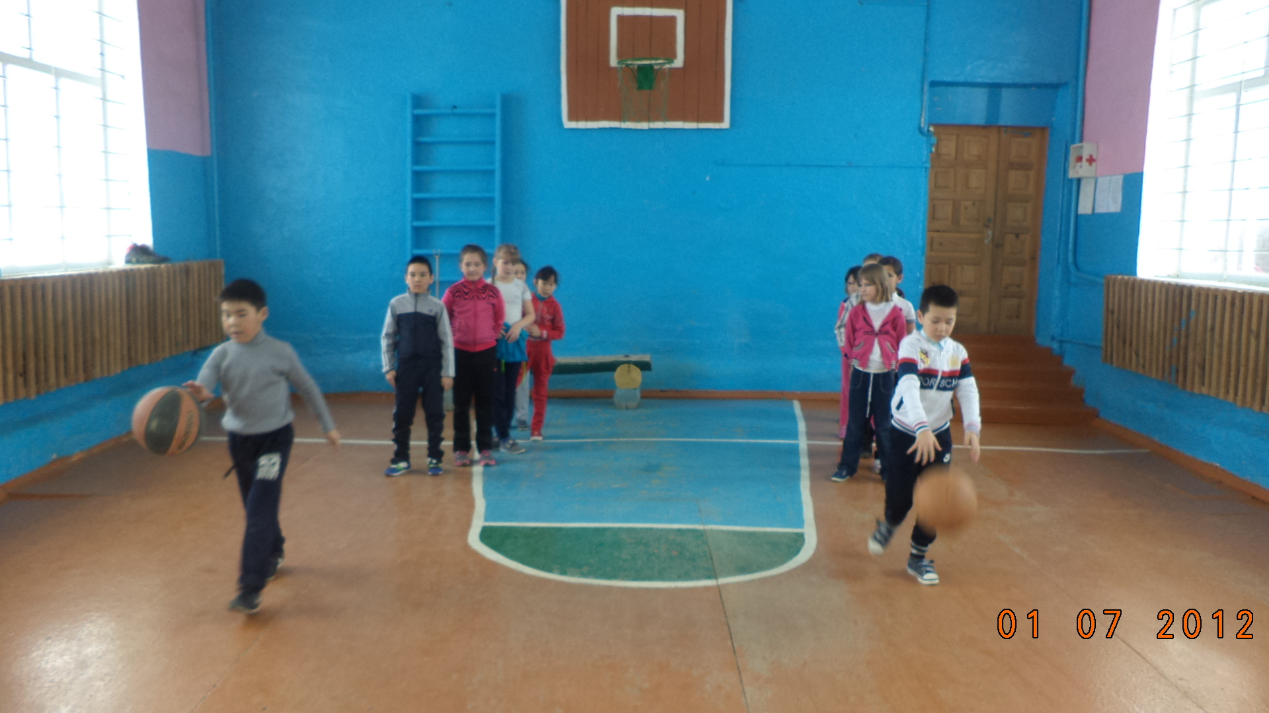
«Весёлые старты»

Slide 3
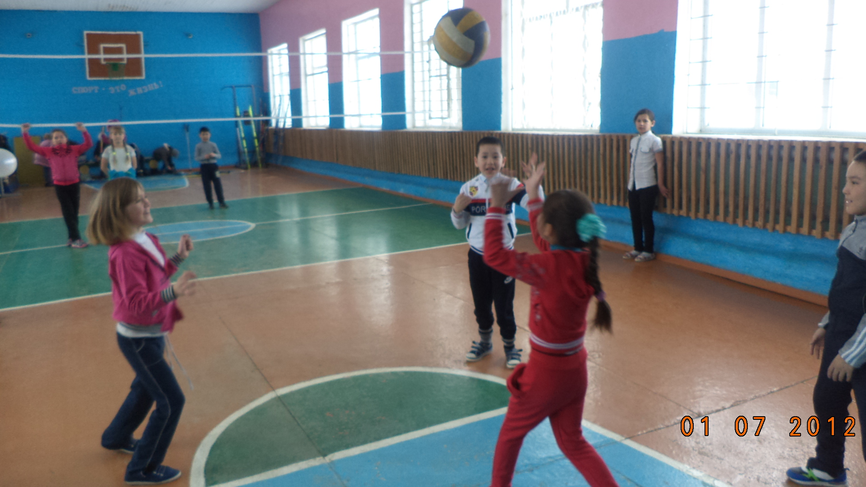
«День Здоровья»

Slide 4
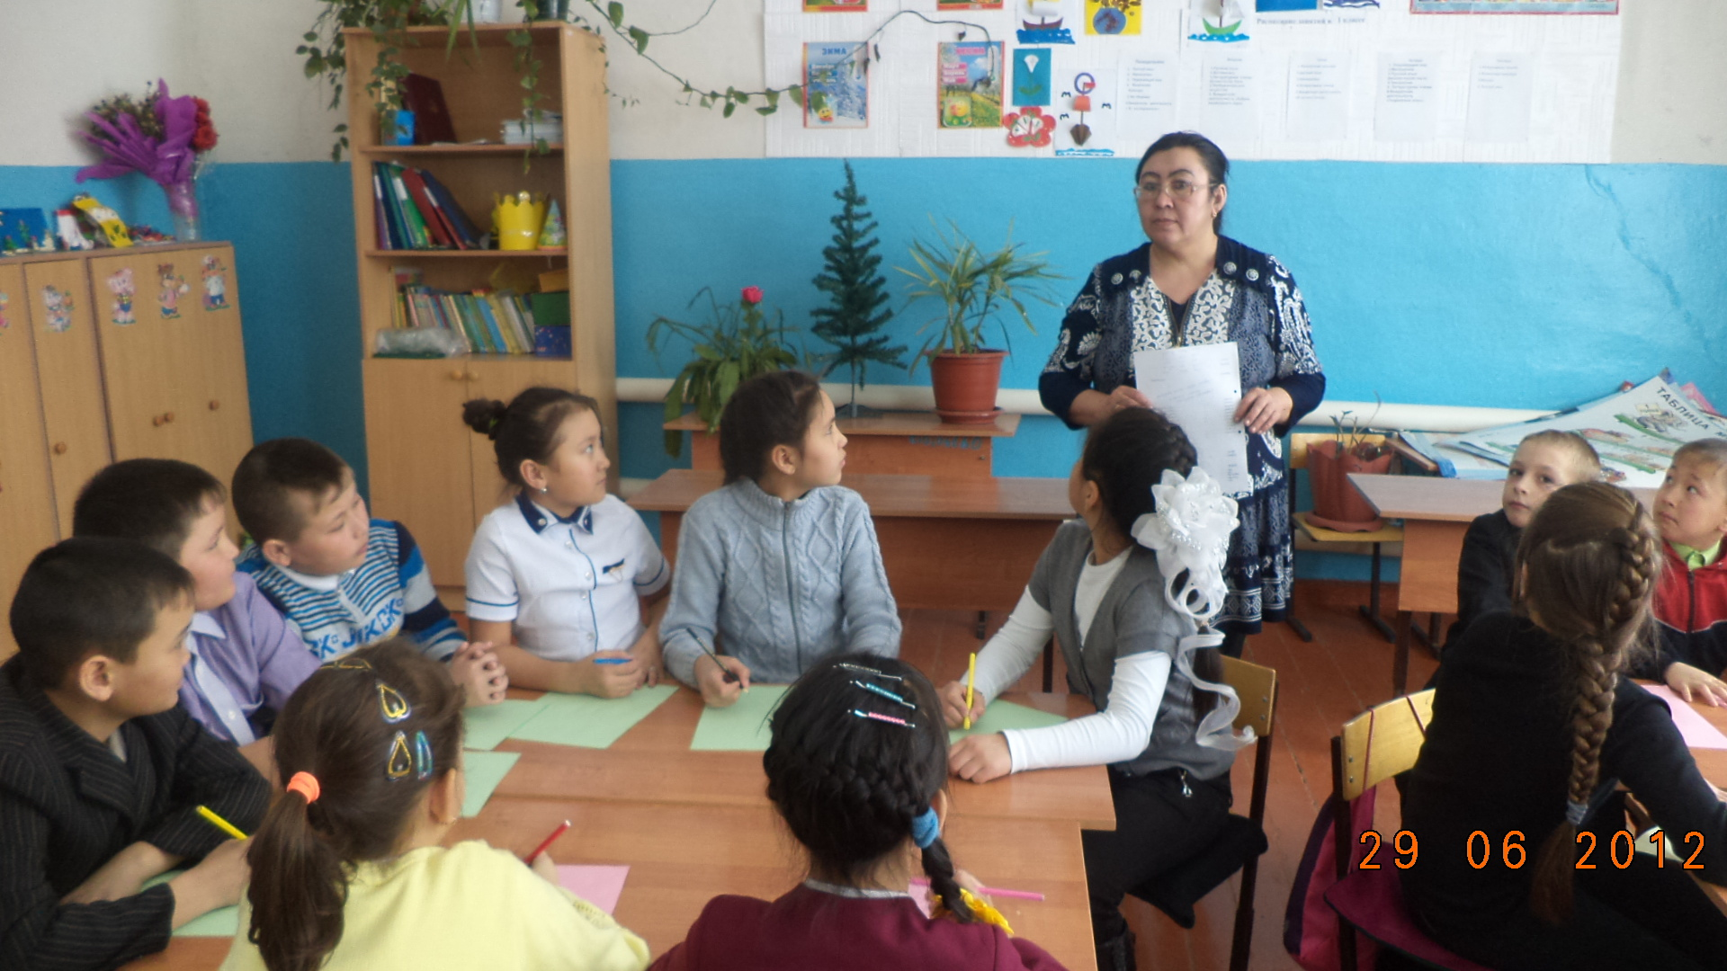
День математики. «Умники и Умницы»

Slide 5
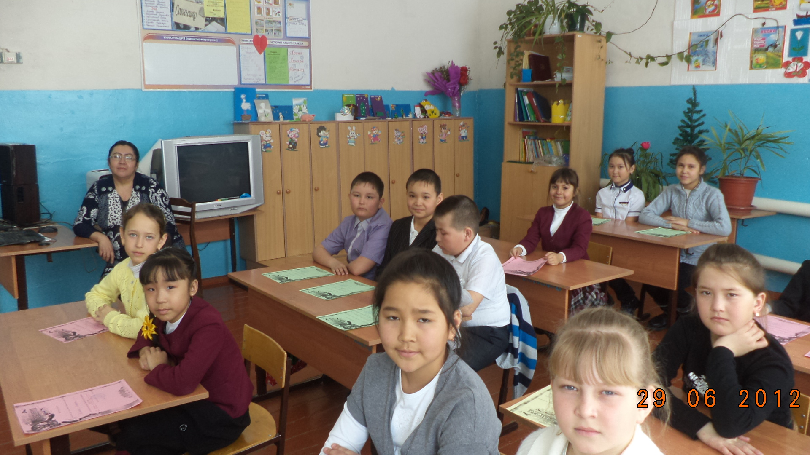
Конкурс чтецов «Моя Земля»

Slide 6
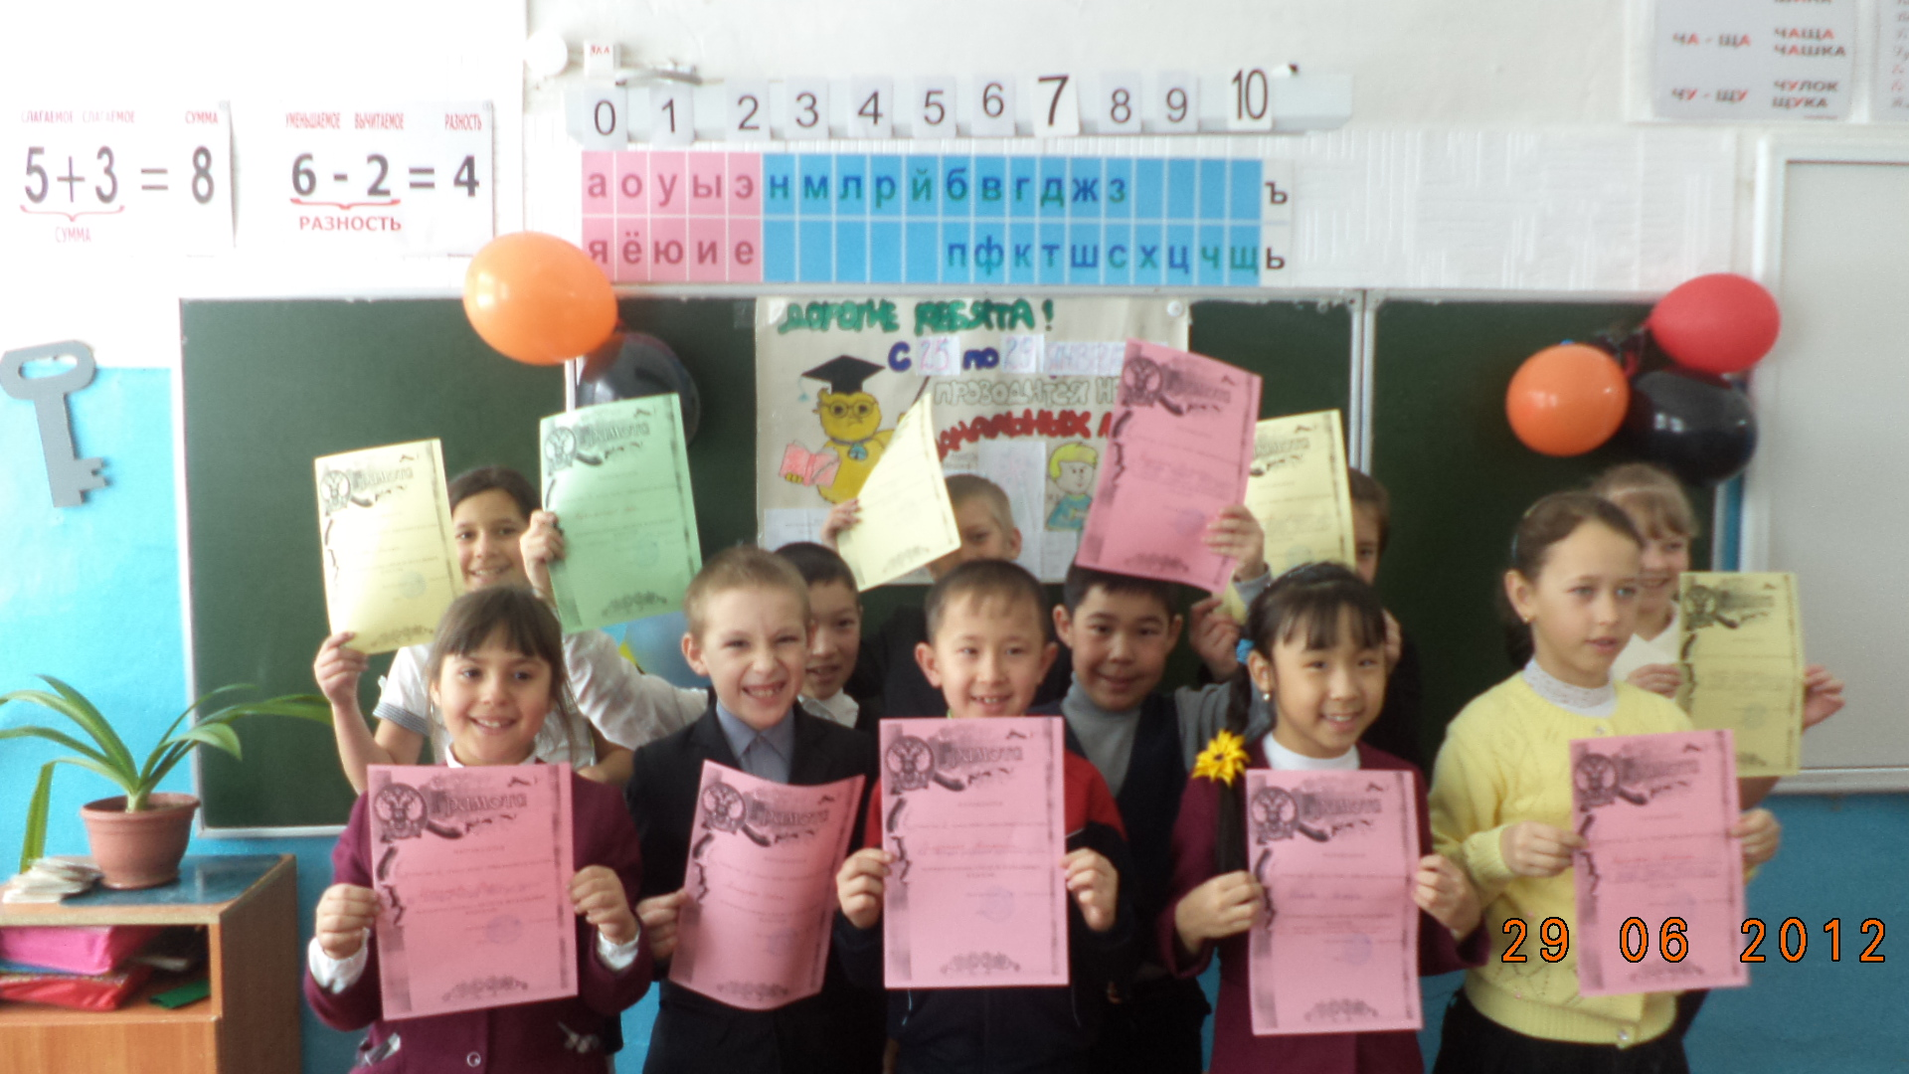
Победители недели начальных классов

Slide 7
Победители недели начальных классов

